Slide 1
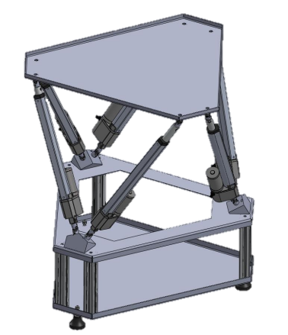

DESENVOLVIMENTO DE UM SISTEMA DE CONTROLE PARA UMA PLATAFORMA DE STEWART
Guilherme Miyata Meirelles
Prof. Anderson Kenji Hirata
Prof. Carlos Eduardo Oliveira da Silva
2025

Slide 2

Agenda
Introdução
Objetivo
Fundamentação Teórica
Metodologia
Resultados
Conclusão
Agenda
1
Introdução
4
Metodologia
Contexto
Problema da Pesquisa
Análise da Bancada Existente
Adequação do Controlador
Testes e Aquisições
Identificação do Modelo
Desenvolvimento da Interface de Controle
2
Objetivos
5
Resultados
Geral
Específico
Bancada Após Adequações
Adequação do Controlador
Testes e Aquisições
Identificação do Modelo
Desenvolvimento da Interface de Controle
3
Fundamentação Teórica
6
Conclusão
Robótica
Aplicações
Cinemática
Controle
Interfaces Web
Resumo
Futuros Trabalhos
Demonstração
Perguntas

Slide 3
Agenda
Introdução
Objetivo
Fundamentação Teórica
Metodologia
Resultados
Conclusão
Introdução
Este trabalho apresenta o desenvolvimento de um sistema de controle dedicado para uma plataforma de Stewart já existente.
A proposta do projeto é de restaurar e modernizar a plataforma, tornando-a uma ferramenta de ensino e pesquisa mais eficiente e acessível.
Modelo Real da Plataforma de Stewart IFSP
Fonte: Gonçalves (2023)

Slide 4
Agenda
Introdução
Objetivo
Fundamentação Teórica
Metodologia
Resultados
Conclusão
Contexto
A Plataforma de Stewart é pouco utilizada em atividades acadêmicas devido a limitações técnicas que reduzem seu potencial didático e operacional.
O projeto propõe superar essas restrições por meio do desenvolvimento de um sistema de controle dedicado, composto por hardware compatível com as demandas da aplicação e uma interface gráfica intuitiva para operação e monitoramento.

Slide 5
Agenda
Introdução
Objetivo
Fundamentação Teórica
Metodologia
Resultados
Conclusão
Introdução
contexto

Slide 6
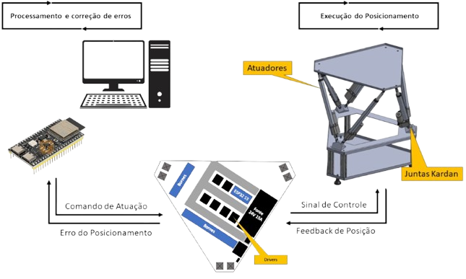
Agenda
Introdução
Objetivo
Fundamentação Teórica
Metodologia
Resultados
Conclusão
Objetivo Geral
Desenvolver e validar um sistema de controle dedicado para a plataforma de Stewart do IFSP Campus São José dos Campos, compreendendo e adaptando o hardware controlador existente e desenvolvendo uma interface gráfica (HMI) para operação e monitoramento.

Slide 7
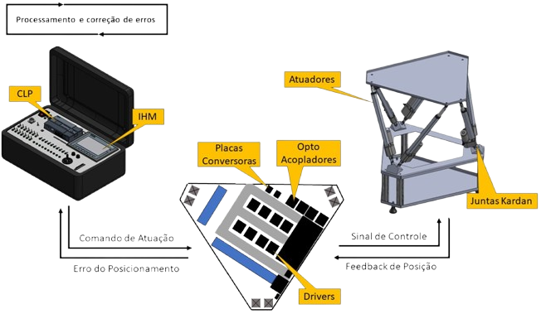
Agenda
Introdução
Objetivo
Fundamentação Teórica
Metodologia
Resultados
Conclusão
Objetivos Específicos
Etapas iniciais do projeto:
Analisar a plataforma existente, avaliando mecânica, sensores, atuadores e limitações do sistema atual.
Implementar uma placa de controle para integração com os componentes de hardware já disponíveis.
Avaliar e implementar algoritmos de controle para o funcionamento dos atuadores.
Estrutura Original
Fonte: Gonçalves (2023)

Slide 8
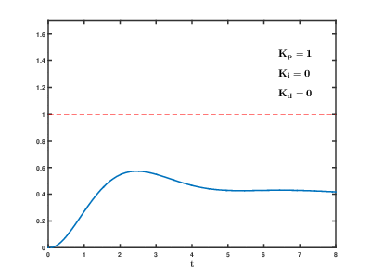
Agenda
Introdução
Objetivo
Fundamentação Teórica
Metodologia
Resultados
Conclusão
Objetivos Específicos
Etapas de integração e validação:
Desenvolver a interface gráfica (HMI) para operação local, com modos de comando:
Pistão a pistão
Visualização de posições em tempo real
Cinemática inversa
Validar o sistema com testes práticos e simulações comparativas.

Slide 9
Agenda
Introdução
Objetivo
Fundamentação Teórica
Metodologia
Resultados
Conclusão
Fundamentação Teórica

Slide 10
Agenda
Introdução
Objetivo
Fundamentação Teórica
Metodologia
Resultados
Conclusão
Fundamentação Teórica

Slide 11
Agenda
Introdução
Objetivo
Fundamentação Teórica
Metodologia
Resultados
Conclusão
Fundamentação Teórica

Slide 12
Agenda
Introdução
Objetivo
Fundamentação Teórica
Metodologia
Resultados
Conclusão
Metodologia
ADAPTAÇÃO DA BANCADA PARA O ESP32-S3
Substituição do CLP pelo ESP32-S3
Retirada dos Optoacopladores e mudança na lógica de controle.
RECONFIGURAÇÃO DOS DRIVERS DE POTÊNCIA
Adaptação dos Sensores de Feedback
TESTES E AQUISIÇÕES DE DADOS DA BANCADA
tratamento de ruído e filtragem
assincronia de deslocamento entre pistões
MAPEAMENTO TENSÃO → POSIÇÃO (V0–V100)
COMPENSAÇÃO DE ZONA MORTA/ATRITO
IDENTIFICAÇÃO E SINTONIA DE CONTROLE PARA SINCRONIA
fase 1 – aquisição de dados
FASE 2 - Identificação de modelo (MATLAB)
FASE 3 - Abertura de malha e sintonia do controle
INTERFACE GRÁFICA

Slide 13
Agenda
Introdução
Objetivo
Fundamentação Teórica
Metodologia
Resultados
Conclusão
Substituição do CLP pelo ESP32-S3
Bancada foi originalmente projetada para operar com um CLP Siemens S7-1200 CPU 1215C
O ESP32-S3 passou a ser responsável por:
Gerar sinais PWM para controle de velocidade dos atuadores;
Gerar sinais digitais para as entradas de direção (IN1 e IN2).
Realizar leitura dos sinais de feedback (via ADC);
Executar o algoritmo de controle PID;
Comunicar com sistemas externos via serial.

Slide 14
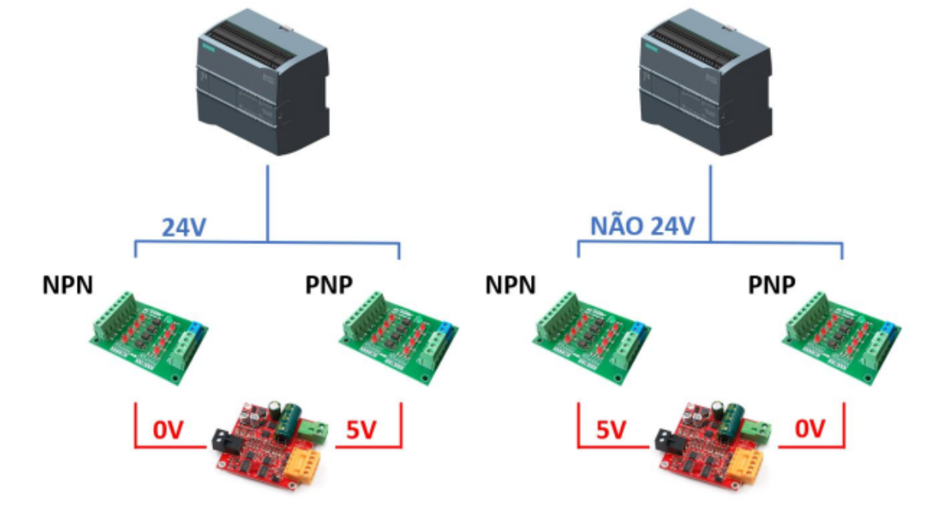
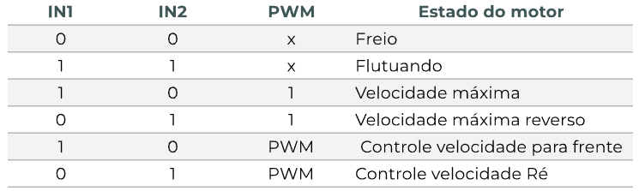
Agenda
Introdução
Objetivo
Fundamentação Teórica
Metodologia
Resultados
Conclusão
Retirada dos Optoacopladores
Arquitetura Original
Eram utilizadas placas NPN e PNP com optoacopladores (modelo C309).
Realizavam a conversão dos sinais lógicos de 24V para 5V.
Eram responsáveis pela comutação das entradas IN1 e IN2.
Arquitetura Proposta
Substituir o CLP pelo ESP32-S3.
Operar com sinais lógicos de 0 a 3,3V.
Controle de avanço e recuo .

Slide 15
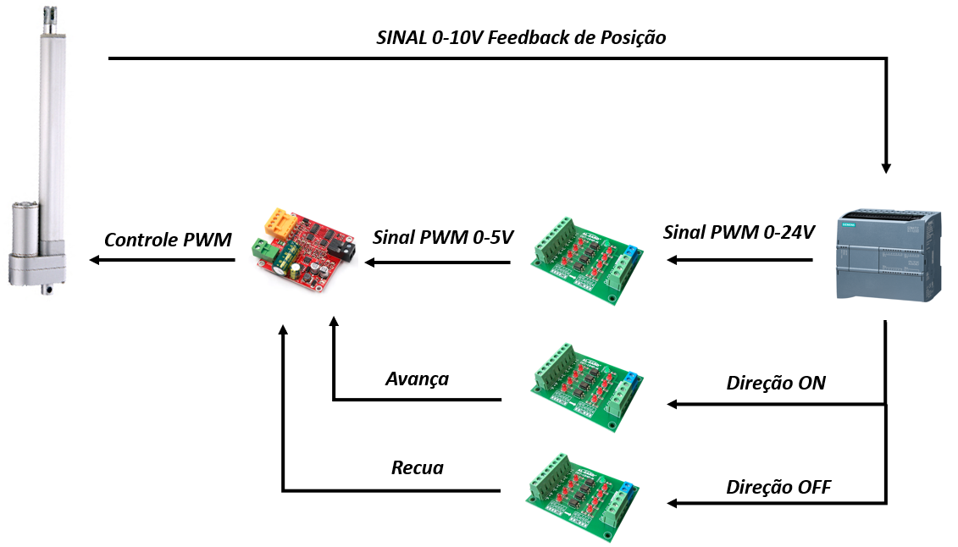
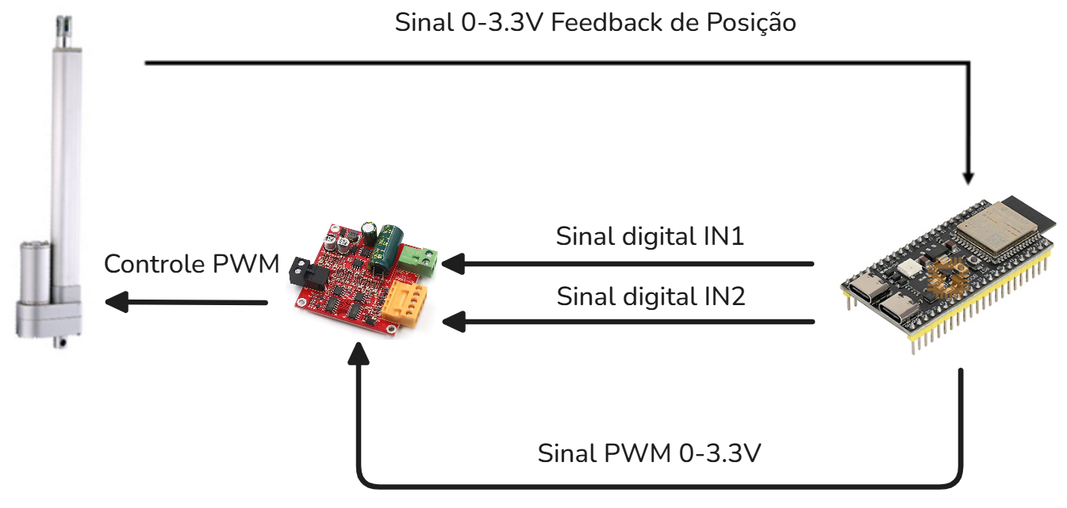
Agenda
Introdução
Objetivo
Fundamentação Teórica
Metodologia
Resultados
Conclusão
Retirada dos Optoacopladores
Essa configuração permitiu maior simplicidade no cabeamento e controle, além de reduzir o número de componentes eletrônicos, melhorando a manutenção e expandindo a flexibilidade do sistema de controle da bancada.

Slide 16
Agenda
Introdução
Objetivo
Fundamentação Teórica
Metodologia
Resultados
Conclusão
Reconfiguração dos Drivers
Os drivers utilizados (como o modelo RQG ou JZ-3615) foram compatibilizados com o novo microcontrolador ESP32-S3
Arquitetura Original
Devido à limitação do CLP foram utilizadas 2 placas conversoras analógico para PWM, do modelo LC-LM358-PWM2V
Eram responsáveis por converter sinais analógicos de 0–10 V em sinais PWM de 5 V
Arquitetura Proposta
Remover placas conversoras
Com a adoção do ESP32-S3, essas placas intermediárias tornaram-se desnecessárias
O controlador é capaz de gerar múltiplos sinais PWM simultâneos

Slide 17
Agenda
Introdução
Objetivo
Fundamentação Teórica
Metodologia
Resultados
Conclusão
Adaptação Sensores de Feedback
A bancada utiliza atuadores lineares equipados com feedback resistivo de posição. Esses sensores possuem três terminais: dois para os limites de tensão e um terminal de sinal.
Arquitetura Original
Os sensores eram alimentados com uma faixa de tensão de 0 a 10 V, compatível com módulos analógicos industriais utilizados em CLPs.
Arquitetura Proposta
Foi realizada uma adequação da alimentação dos sensores de feedback, reduzindo a faixa de 0–10 V para 0–3,3 V.

Slide 18
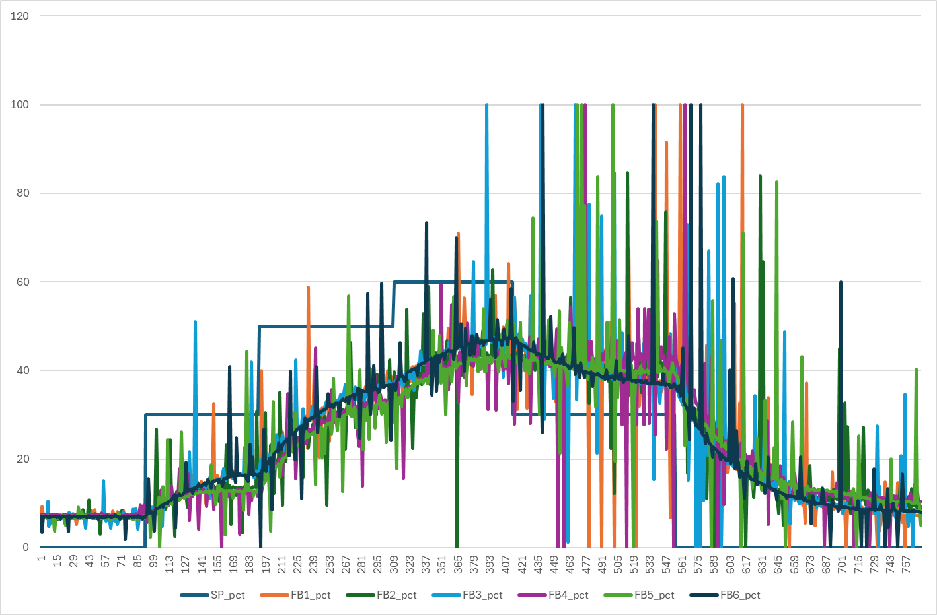
Agenda
Introdução
Objetivo
Fundamentação Teórica
Metodologia
Resultados
Conclusão
Tratamento de Ruídos
Durante os primeiros testes, observou-se que os sinais provenientes dos sensores apresentavam ruído de alta frequência, dificultando a análise precisa do deslocamento real dos atuadores

Slide 19
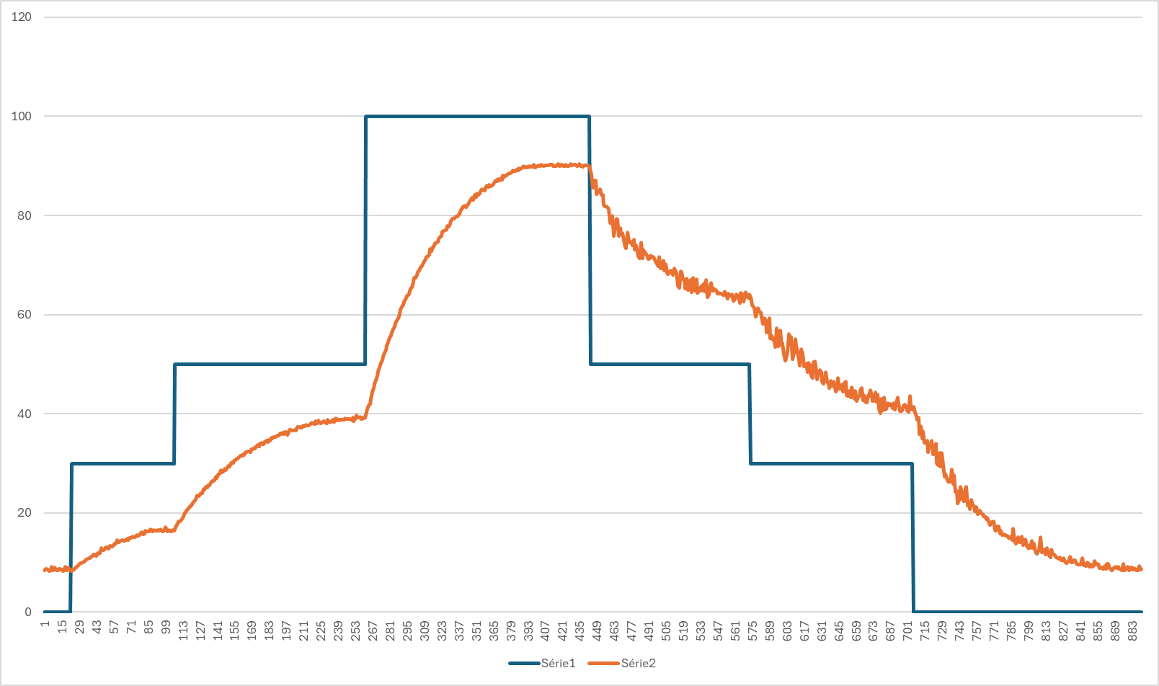
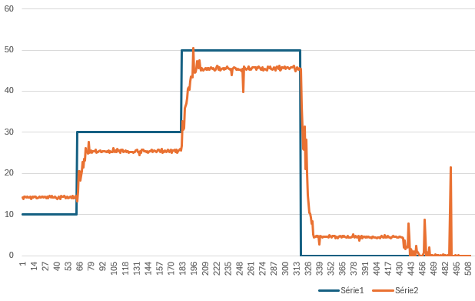
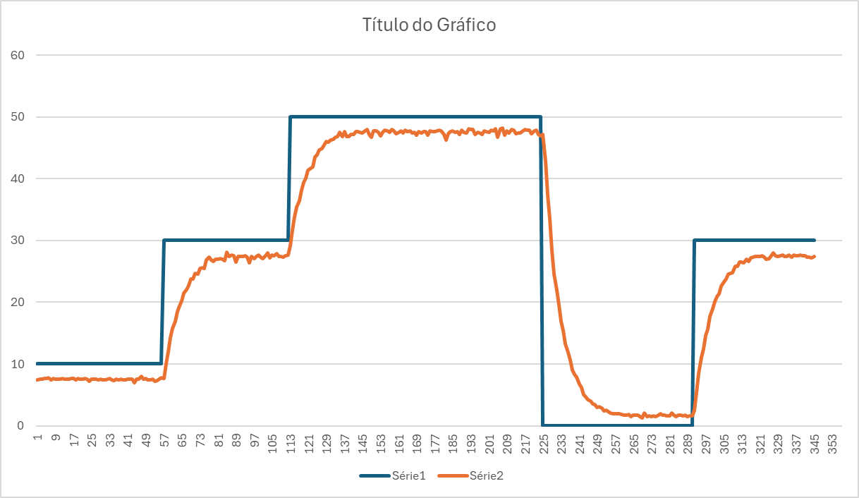
Agenda
Introdução
Objetivo
Fundamentação Teórica
Metodologia
Resultados
Conclusão
Tratamento de Ruídos
Primeiro Teste
Implementou-se um filtro passa-baixa digital de primeira ordem (IIR), configurado com uma frequência de corte ajustável (fc = 4 Hz, valor inicial)
Segundo Teste
Filtro de média móvel baseado em janelas deslizantes (janela N = 8)
Filtro Definitivo
Implementada uma camada anti-picos de baixo custo computacional
Pré-amostragem por mediana curta
Limitador de inclinação

Slide 20
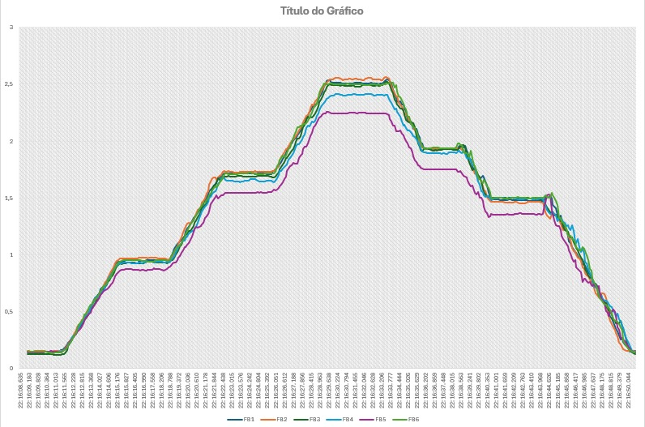
Agenda
Introdução
Objetivo
Fundamentação Teórica
Metodologia
Resultados
Conclusão
Assincronia de Deslocamento
Mesmo quando o mesmo sinal PWM era aplicado simultaneamente aos seis atuadores, suas respostas não eram iguais.
Há diferenças de tempo e amplitude entre pistões, indicando variações mecânicas e elétricas individuais, como diferenças nos atritos internos
Diante disso, definiu-se a necessidade de controle individual por pistão

Slide 21
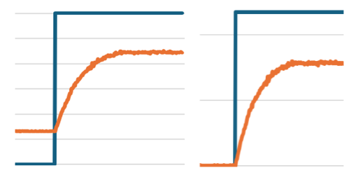
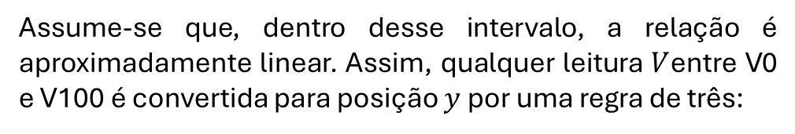
Agenda
Introdução
Objetivo
Fundamentação Teórica
Metodologia
Resultados
Conclusão
Mapeamento de Tensão Offset
Durante as calibrações iniciais, constatou-se um offset nas leituras dos sensores de feedback, mesmo com o pistão totalmente recuado, a tensão medida não era zero
Para corrigir esse efeito, adotou-se calibração por dois pontos (V0 e V100), mapeando tensão em posição (mm) ao longo do curso útil
Assume-se que, dentro desse intervalo, a relação é aproximadamente linear. Assim, qualquer leitura $V$entre V0 e V100 é convertida para posição $y$ por uma regra de três:
$$y_{mm} = L⋅\frac{V−V_{0}}{ V_{100}−V_{0} }, \text{limitando} y \text{ao} \text{intervalo} \left[0 , L\right].$$

Slide 22
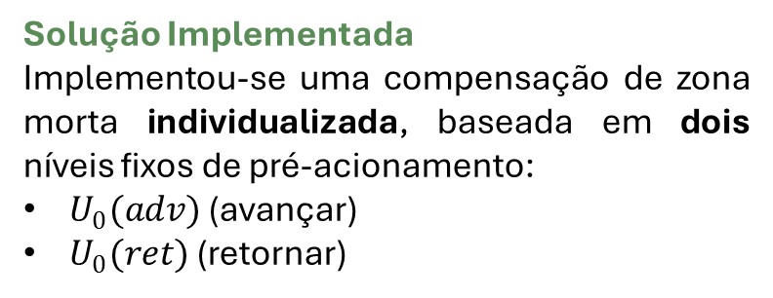
Agenda
Introdução
Objetivo
Fundamentação Teórica
Metodologia
Resultados
Conclusão
Compensação de Zona Morta/Atrito
A operação do sistema mecânico evidenciou não linearidades, como atrito estático e viscoso, histerese, folgas mecânicas, pequenos desalinhamentos e influência gravitacional, fatores que afetaram o comportamento dinâmico dos atuadores
Primeiro Teste
Foi adotado um PWM mínimo global como forma de compensação, aplicado de maneira uniforme a todos os atuadores
Solução Implementada
Implementou-se uma compensação de zona morta individualizada, baseada em dois níveis fixos de pré-acionamento:
$U_{0}(adv)$ (avançar)
$U_{0}(ret)$ (retornar)

Slide 23
Agenda
Introdução
Objetivo
Fundamentação Teórica
Metodologia
Resultados
Conclusão
IDENTIFICAÇÃO E SINTONIA DE CONTROLE PARA SINCRONIA

Slide 24
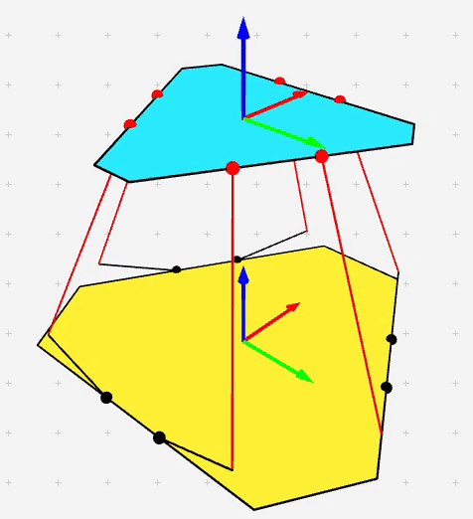
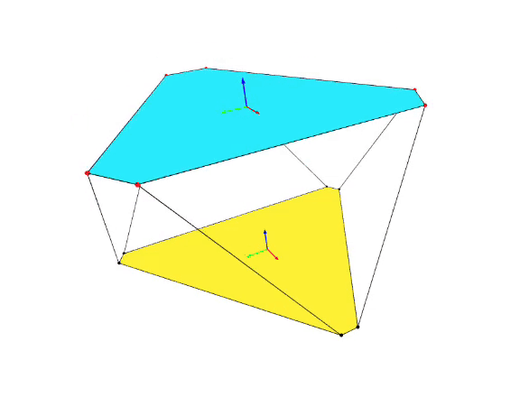
Agenda
Introdução
Objetivo
Fundamentação Teórica
Metodologia
Resultados
Conclusão
Interface Gráfica
Robert Eisele
https://raw.org/research/inverse-kinematics-of-a-stewart-platform

Slide 25
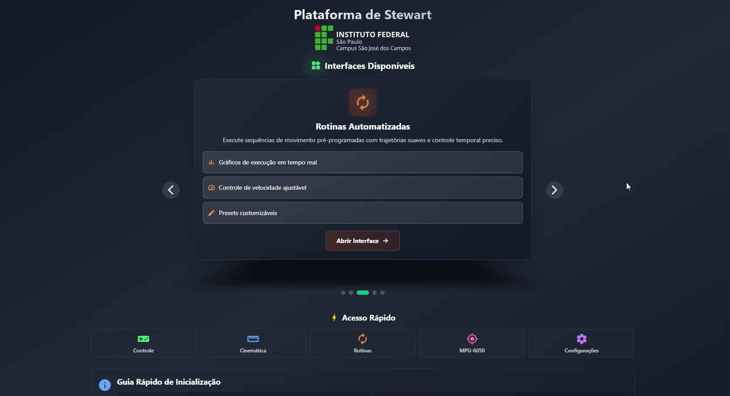

Slide 26
Agenda
Introdução
Objetivo
Fundamentação Teórica
Metodologia
Resultados
Conclusão
Interface Gráfica

Slide 27
Agenda
Introdução
Objetivo
Fundamentação Teórica
Metodologia
Resultados
Conclusão
Resultados

Slide 28
Agenda
Introdução
Objetivo
Fundamentação Teórica
Metodologia
Resultados
Conclusão
Resultados

Slide 29
Agenda
Introdução
Objetivo
Fundamentação Teórica
Metodologia
Resultados
Conclusão
Conclusão

Slide 30
Agenda
Introdução
Objetivo
Fundamentação Teórica
Metodologia
Resultados
Conclusão
Conclusão

